Slide 1

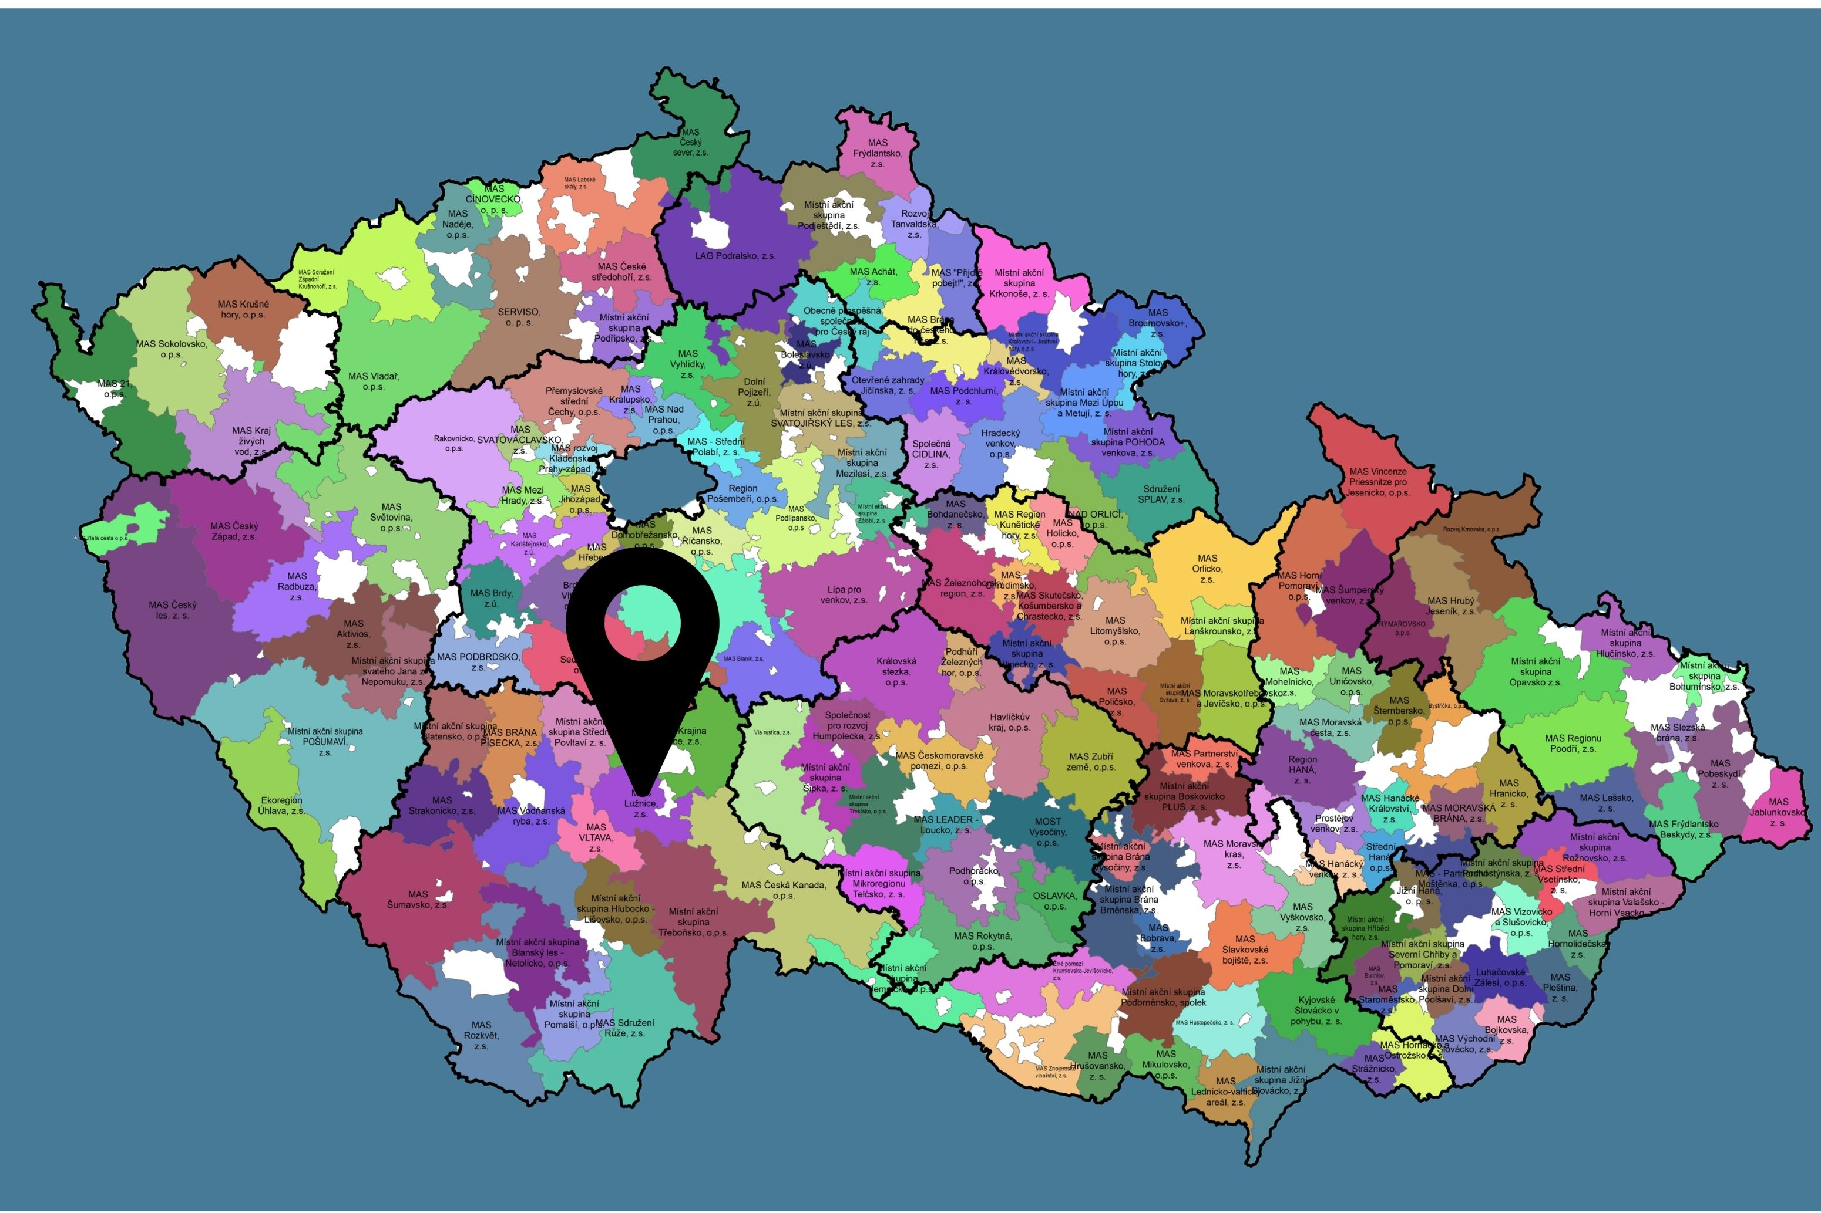

MAS Lužnice
města:
Soběslav
Bechyně
od r. 2004
34 obcí
24 tisíc obyvatel
Projekt:
Komunitní sociální
práce MAS Lužnice II.
Klíčové aktivity:
koordinace dobrovolníků
trénink pracovních
dovedností
Notes:
1

Slide 2
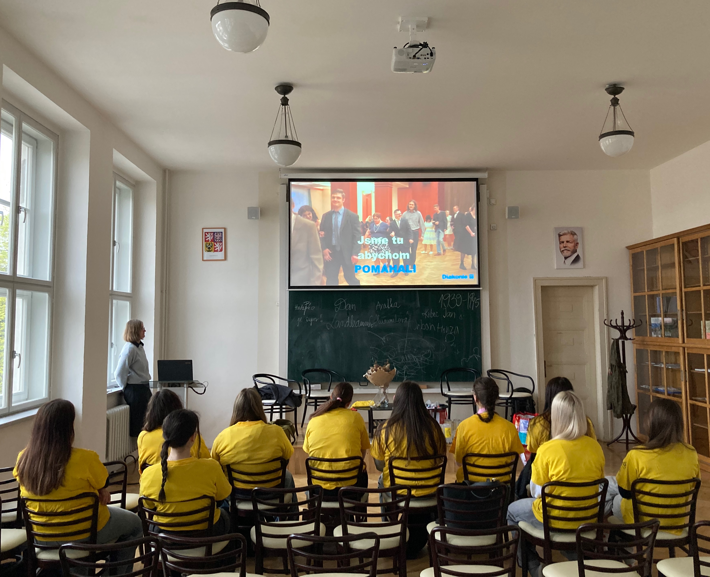
Poslání
naším cílem je vybudovat
v regionu stabilní síť pomoci,
která přetrvá
dosahujeme toho propojováním středoškolských dobrovolníků s dětmi a dospělými s mentálním a kombinovaným postižením

Slide 3
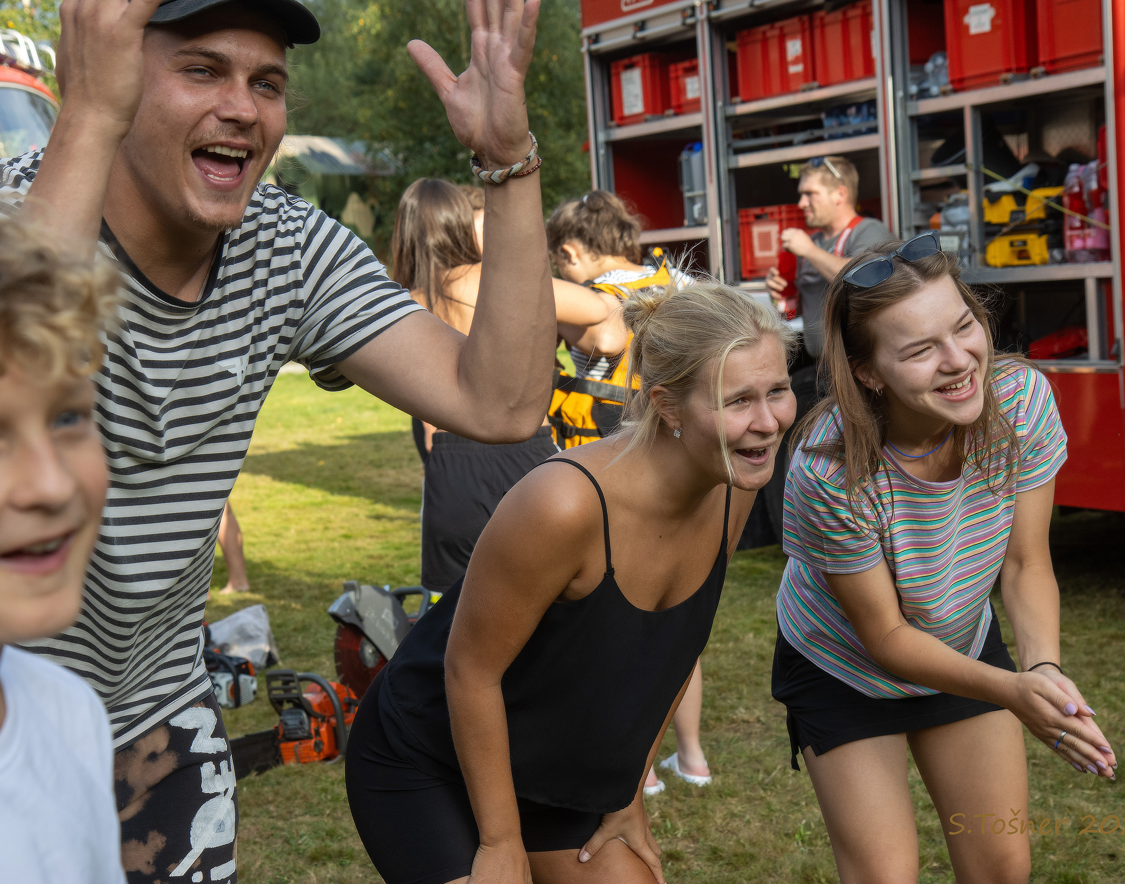
Naši dobrovolníci
studenti středních škol
z regionu (Soběslav, Tábor, Veselí nad Lužnicí)
nábory na středních školách
v prvních ročnících
psychologické testy, výcvik, supervize, teambuilding
a setkávání

Slide 4
Kde dobrovolníci pomáhají
pravidelné aktivity: volnočasové kroužky, kluby
a taneční
pobytové akce:
letní tábor, víkendový pobyt, voda
opora rodinám:
dáváme pečujícím vzácný čas na odpočinek
komunitní akce:
festival Dobrovol, Dobroběh, Živý Betlém

Slide 5
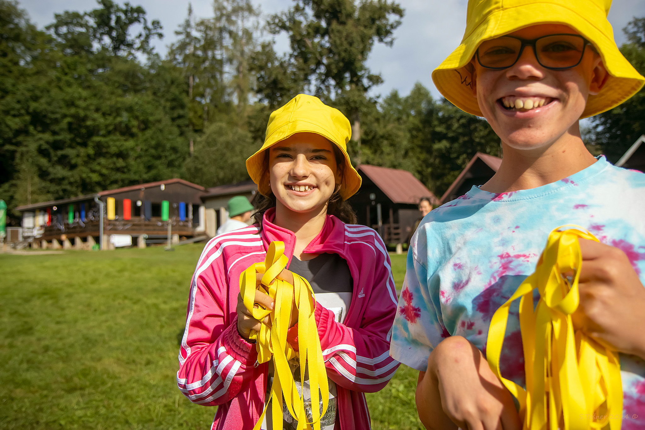
Komu a jak pomáháme
dětem a dospělým
s mentálním a kombinovaným postižením
podporujeme pečující rodiny
propojujeme neziskové organizace (Diakonie Rolnička, Domov sv. Anežky, Villa Vallila)

Slide 6
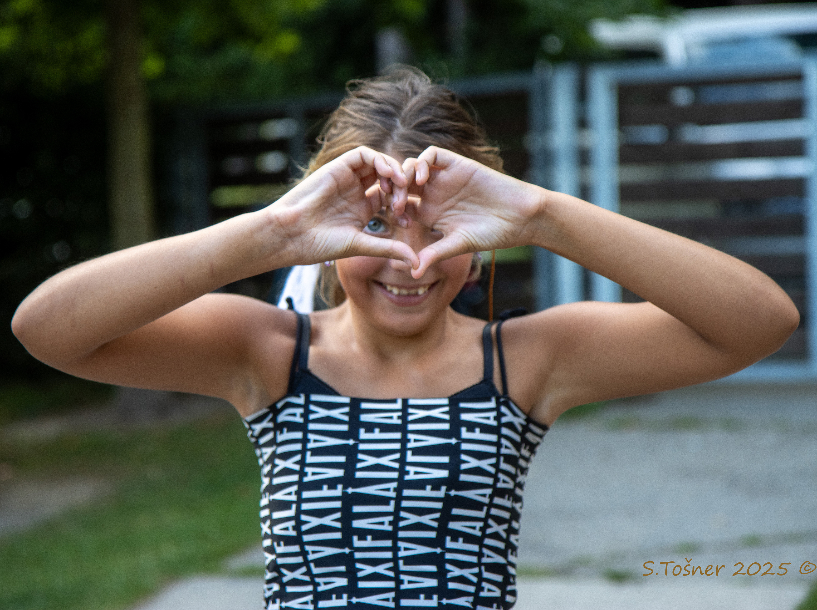
Hodnoty
zázemí, které přetrvá: budujeme stabilní dobrovolnickou základnu, která v regionu zůstane i po skončení projektu
důstojnější život rodin:
přímá podpora klientů
a skutečný odpočinek pro pečující
investice do mladých lidí:
formujeme novou generaci‚ se silnými hodnotami a profesní praxí

Slide 7





Děkujeme za pozornost
Renata Štaubrová
koordinátor dobrovolníků
dobrovolnik@rolnicka.cz
Zuzana Šimonová
koordinátor projektu
clld@sudomerice.cz

